Slide 1
Gymnasium Friedberg
(SGF)

Slide 2
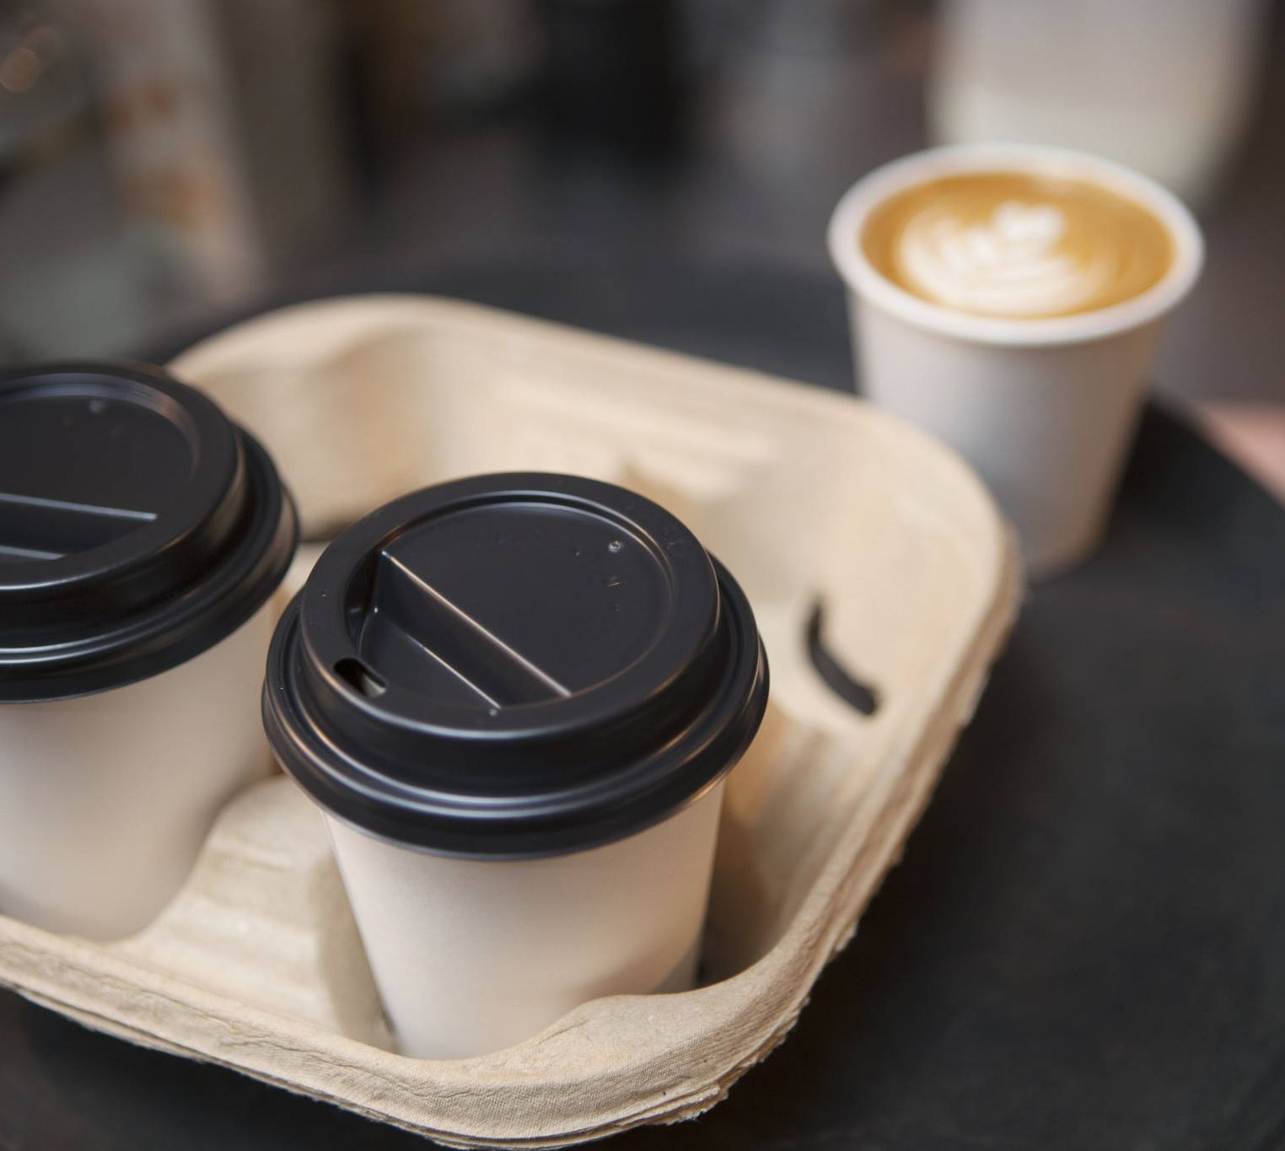
Cafeteria
-Warmes und Leckeres essen
-Sitzgelegenheiten
-Getränke
-Gutes Personal

Slide 3
Mittagsbetreuung(OGS)
Gute Erzieher
Computer
Bücherei
Viel Hausaufgabenzeit

Slide 4
Infos
Wasserspender
2 Automaten
2 Große Sporthallen

Slide 5
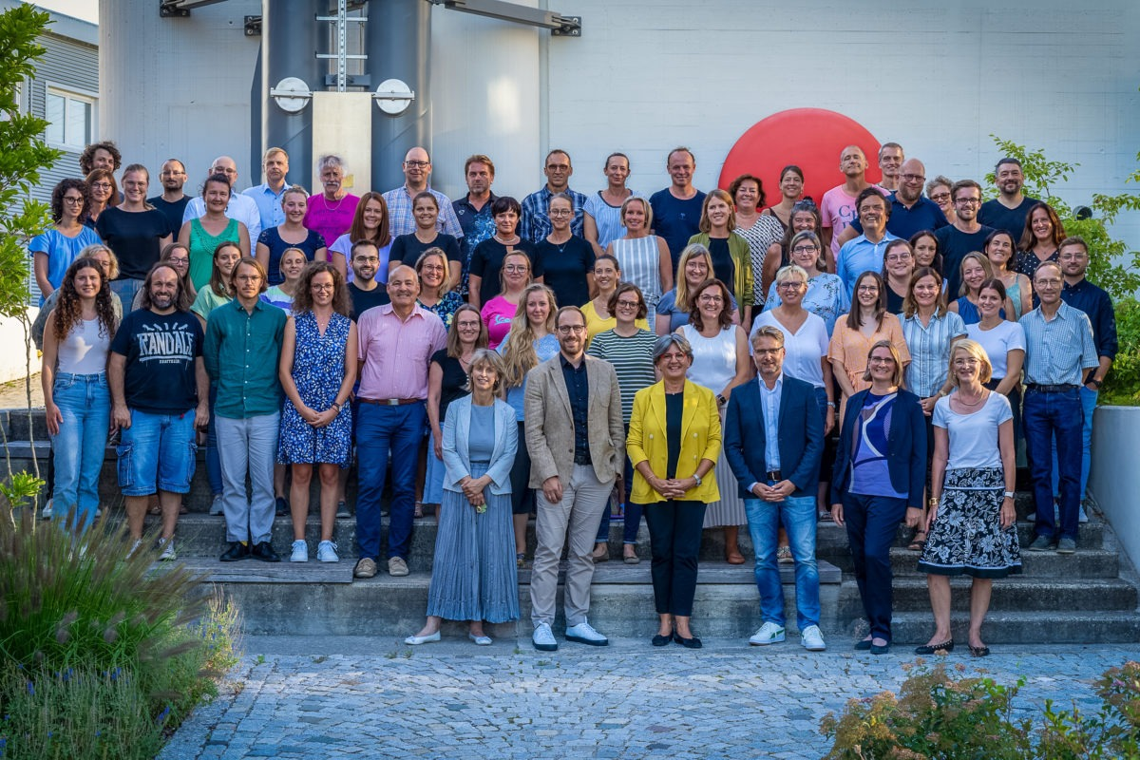
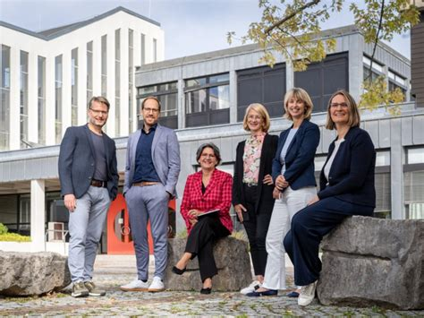
Kollegium
Sind sehr nette Lehrer
Hilfsbereit
Machen guten Unterricht
Schulleitung

Slide 6
Zweige

Slide 7
Startseitenlink
Startseite - Gymnasium Friedberg (gym-friedberg.de)

Slide 8
Tschüss

